Slide 1
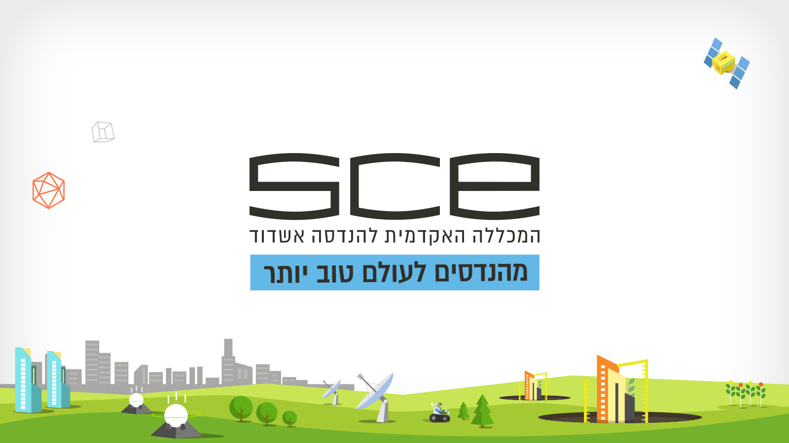
English to Hebrew
Movie Subtitles Generator

Slide 2
הקדמה
בעת המודרנית, עולם הקולנוע, הוידאו והסטרימינג גודל בצעדי ענק עם טכנולוגיות חדישות בסאונד ועריכה שבלעדיהם, חווית הקולנוע שלנו כיום לא הייתה נראית אותו הדבר.
אוטומציה, מחשבים וכלים חכמים כבר נמצאים בשימוש עשרות שנים, אך למרות הקידמה, עולם תרגום הסרטים נשאר מאחור ולא התפתח רבות.
פעולת התרגום הינה יקרה ועורכת מספר שלבים עד לאישור סופי של תרגום הסרט.
כיום, ענקיות טכנולוגיה עמלות על פיתוח תרגום מכונה מבוסס מודלי NLP.
השאיפה הרווחת היא לבצע תרגום מלאכותי לסרטים בלחיצת כפתור וללא התערבות אדם.
תרגום אודיו לטקסט מניב קשיים רבים – כתוצאה מצירופי לשון, חוקי דקדוק שונים בין שפות, סלנג, ביטויים, משפטים משולבי- שפות ומילים שאינם חד-ערכיים ועלולים להשתמע לשתי פנים.
מטרת העל במיזם שלנו היא ליצור מערכת לתרגום לקבצי וידאו, כאשר שפת המקור היא אנגלית, ושפת היעד היא עברית.

Slide 3
תיאור המוצר
הפרויקט שלנו מתחלק לשני חלקים -
החלק היישומי יכלול מערכת אפליקטיבית שתקבל כקלט קבצי וידאו/אודיו ובעזרת למידת מכונה תמיר את תוכן האודיו המופק לטקסט (Speech-to-Text), לאחר מכן תבצע מניפולציות על קובץ הטקסט (הטמעת חותמות זמן, אינדקסים וכו'). בהמשך תבצע תרגום לקובץ הטקסט בעזרת מערכת התרגום (Machine Translation) שיצרנו, ולבסוף הטמעת הטקסט המתורגם ככתוביות בסרטון שיהיה זמין להורדה למשתמש.
בחלק התיאורטי, נגדיר גישה חדשנית שאנו מציעים לבעיה - ננסה ליצור מערכת תרגום חדשה בעלת שתי שכבות, הצפויה לשפר ביצועים בהשוואה למערכות הקיימות כיום וזאת מכיוון שאנו נשענים בשכבה הראשונה על מודלים קיימים, ובשכבה השנייה נטמיע מודל חדש בהתבסס על הביג דאטה אשר נבצע עליו את אימון המודל.

Slide 4
מצב השוק
תרגום כתוביות לסרטים הוא נישה עסקית חשובה בתעשיית התרגום ומהווה מקור חיוני להפצתם של תכני אומנות ותרבות בעולם ממדינת המקור לשאר העולם. למעשה, שירותי תרגום כתוביות לסרטוני וידאו הופכים לנכס שיווקי שמשמעותו גוברת בעולם בו מתרחשים תהליכי הגלובליזציה.
תרגום סרטים מקצועי נע בין הפקת כתוביות מחויבת למקור, שהוא בעיקרו עניין טכני, ועד יצירת גרסה חדשה לגמרי ליצירה המקורית המתואמת לקהל יעד חדש.
כיום, בעולם הקולנוע, תרגום סרטים ברובו המוחלט מתבצע על-ידי מתרגמים אנושיים, (תרגום מבוסס אדם), גם עבור מכונות תרגום קיימות, עדיין נדרש מגע אדם בבחירת התרגום המדויק למקור.

Slide 5
מוטיבציה
בעזרת תרגומי סרטים קיימים, נוכל לקבל תרגום עבור קובץ וידאו, תוך התחשבות באורך השונה של מילים בין שפה לשפה ולהתאים את הסלנג, משלב-לשוני והקונוטציות התרבותיות לקהל היעד.
המערכת שלנו מאפשרת למשתמש הקצה להזין כקלט קובץ וידאו בשפת המקור (אנגלית), ולקבל כפלט את קובץ הוידאו, כאשר מוטמעות בו כתוביות בשפת היעד (עברית).
קהל יעד
המערכת שלנו פותחה במטרה לתת מענה ממשתמש הקצה, ועד תאגידים בתעשיית הקולנוע, ספקיות תוכן וסטרימינג. (Walt Disney Studios, Warner Bros, Netflix)

Slide 6
ניהול הפרויקט
שפת הפיתוח בה בחרנו להשתמש היא Python, וזאת משום ישנם כלים רבים הקשורים בתחום של למידת מכונה ככלל, ועיבוד שפה טבעית (NLP) בפרט. בנוסף, עבור Python קיימים ממשקי משתמש רבים ונוחים לשימוש.
על מנת לפתח מודל מכונת תרגום, השתמשנו בGoogle Colab, וזאת מכיוון שגוגל מספקת מכונה וירטואלית חזקה שעל גבה ניתן לפתח ולאמן את המודל ללא צורך בכוח עיבוד מצידנו. המודל אומן על גבי "המחברת" ולא דרש מאיתנו להריץ את התוכנית על מחשב.
את ממשק המשתמש בנינו על גבי visual studio code ו-PyCharm עם Python, מטעמי נוחות והיכרות קודמת עם הכלים, בנוסף, השתמשנו בKivy, שהיא ספריית GUI מודולרית שמאפשרת פיתוח חלונות בצורה נוחה.
לטובת ניהול ותיעוד הגרסאות השונות השתמשנו ב- GitHub.

Slide 7
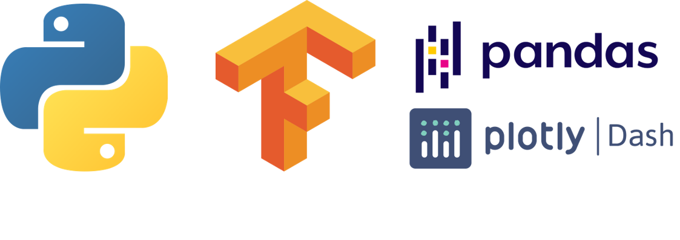
מתודולוגיה – כלים טכנולוגיים
Python - היא שפת תכנות דינמית מהנפוצות ביותר. בכל הקשור לבינה מלאכותית, פייתון היא המובילה בתחום משום שהיא מציעה ספריות וסביבות עבודה נוחות לשימוש בתחום – זוהי האחת הסיבות שבחרנו להשתמש בה בפרויקט שלנו.
Tensorflow - זוהי ספריית קוד פתוח ללמידת מכונה אשר מפותחת על ידי חברת גוגל לטובת בנייה ואימון של רשתות עצביות. לספרייה קיים API בשם Keras – ספרייה אשר מכילה בתוכה הרבה אבני בניין נפוצות של רשתות עצביות מלאכותיות כגון: שכבות, מייעלים (optimizers), פונקציות הפסד, מדדים לבדיקת המודל ודרכים לנהל דאטה.
Pandas - זוהי ספריית קוד פתוח אשר מיועדת לניתוח ועיבוד נתונים. בפרט, היא מציעה מבני נתונים ופעולות לעיבוד מבני נתונים נומריים וסדרות זמן.

Slide 8
יצירת הקורפוס
תהליך יצירת הדאטה סט היווה מכשולים רבים.
הרעיון הראשוני והנאיבי הגיע מתוך הבנה שקבצי תרגום בנויים מאינדקסים, לכן יהיה ניתן להשוות חותמות זמן ואינדקסים בין שני קבצי תרגום (אחד באנגלית והשני בעברית) בעבור אותו סרט.
קיימים פערים גורפים בין 2 קבצי התרגום הנ"ל –
הדבר קורה כתוצאה ישירה מהעובדה שתרגום סרטים נעשה על-ידי בני אדם.
מתרגמים שונים בונים את קבצי התרגום בדרכים שונות: תרגומי מכתבים, טקסט מוצג כגון הודעות, מקומות ותארכים, קרדיטים ופתיחים, כל אלה נתונים לשיקול המתרגם.
הפתרון המיטבי שבחרנו היה ביצירת אלגוריתם התאמה המבוסס על אלגוריתם "מרחק לוינשטיין" משופר.
אספנו אלפי קבצי תרגום בשפת היעד ושפת המקור דרך ממשק אינטרנטי, לאחר מכן ניקינו את חותמות הזמן והאינדקסים, מיינו את תרגומי הסרטים לפי שם קובץ בהתאמה לעברית ואנגלית, עם הפרדה של תו מיוחד בין משפטים שלמים.
לבסוף קיבלנו קורפוס המונה 13.5 מיליון התאמות בין שפת המקור ושפת היעד.

Slide 9
אימון המודל
בעקבות מחקר נרחב בסוגי מודלי תרגום מכונה, בחרנו להשתמש במודל מסוג Neural Machine Translation.
המודל מממש 3 רכיבים מרכזיים: מקודד, מפענח ושכבת "רגישות" (Attention mechanism).
המקודד בנוי מ2 שכבות:
השכבה הראשונה היא שכבת הקלט, והיא בנויה מ256 נוירונים, ותפקידה להמיר את הטוקנים המתקבלים לווקטורים.
השכבה השנייה היא שכבת .RNN שכבה זו מוגדרת להיות , Bidirectionalוזאת מכיוון שגודל ה Context vector קבוע, והינה ניזונה ממצבי עבר וגם עתיד של שכבות חבויות.
המפענח בנוי מ3 שכבות:
השכבה הראשונה היא שכבת הפלט והיא בנויה מ256 נוירונים, ותפקידה להמיר את הטוקנים המתקבלים לווקטורים.
השכבה השנייה RNN, שכבה זו אינה יכולה להיות דו-כיוונית מכיוון שבכל צעד, היא מעבדת מילה אחת שאותה היא "מנחשת" עבור הקלט.
שכבת הפלט Dense, תפקידה לנתח את הווקטור מהשכבה הקודמת, ולהמיר אותו לטוקן הבא עבור כל מילה ברצף המקור.

Slide 10
אימון המודל
שכבת ה"רגישות":
שכבת הAttention מאפשרת למפענח לגשת למידע שחולץ על ידי המקודד.
הוא מחשב ווקטור מכל ה, Context vectorומוסיף את זה לפלט של המפענח.
הAttention מכיל שכבת נוירונים אחת בגודל 256, שמתחברים לנוירון יחיד שנקרא ראש השכבה.
לטובת אימון המודל, השתמשנו בכ-1.3 מיליון התאמות בין שפת המקור ושפת היעד.
80% ממערך הנתונים שומשו לצורך אימון המודל, וכ-20% הנותרים שומשו לטובת בדיקת המודל.

Slide 11
קשיים ואתגרים
אתגר מחקרי
האתגרים בתרגום מבוסס למידת מכונה רבים וזאת מכיוון ששפות טבעיות הן קשות מטבען, התהליכים הקוגניטיביים הכרוכים בהבנה וביצירה של משפטים בשפה טבעית מורכבים מאין כמותם ומהוות מכשול עיקרי להתפתחות הבינה המלאכותית בכלל.
יצירת המודל
מציאת המודל המתאים היא פעולת מחקר שדורשת זמן רב. ההבנה שלכל אלגוריתם או היוריסטיקה קיימים את החסרונות והיתרונות שלהם, ועלינו למצוא את הכלים שמטיבים עם המידע שלנו והתוצאה שאליה אנו שואפים. בנוסף, על מנת לשפר ביצועים, יש צורך בהוספת ארכיטקטורות קוד שונות כמו הוספת Attention layer למודל, כלים להערכת ביצועים, הרצת הדגימות על גבי המול המשופר ובדיקה שאכן קיים שיפור ולא פגיעה באיכות המודל.

Slide 12
קשיים ואתגרים
אימון המודל
אימון היא פעולה כבדה שדורשת זמן, הרצת מאות-אלפים ועד מיליוני דגימות דורש כוח חישוב וזמן. לכל הרצה יש צורך להמתין מספר רב של ימים, בתקווה שהמודל המאומן יהיה איכותי מספיק, אך הדבר לא קורה בפעם הראשונה ולכן יש צורך במספר רב של הרצות עד קבלת התוצאה הרצויה.
יצירת הקורפוס
על מנת ליצור את הדאטה-סט שלנו, נדרשו לאסוף מאות עד אלפי קבצי כתוביות. את הקבצי פירקנו למשפטים ועל גבי אותם משפטים הרצנו את אלגוריתם ההתאמה שבנינו על מנת ליצר מערך נתונים שמכיל משפטים בעברית ותרגומם באנגלית, שגם זה דרש פרק זמן ממושך על מנת לנקות ולנרמל מיליוני שורות לקורפוס.

Slide 13
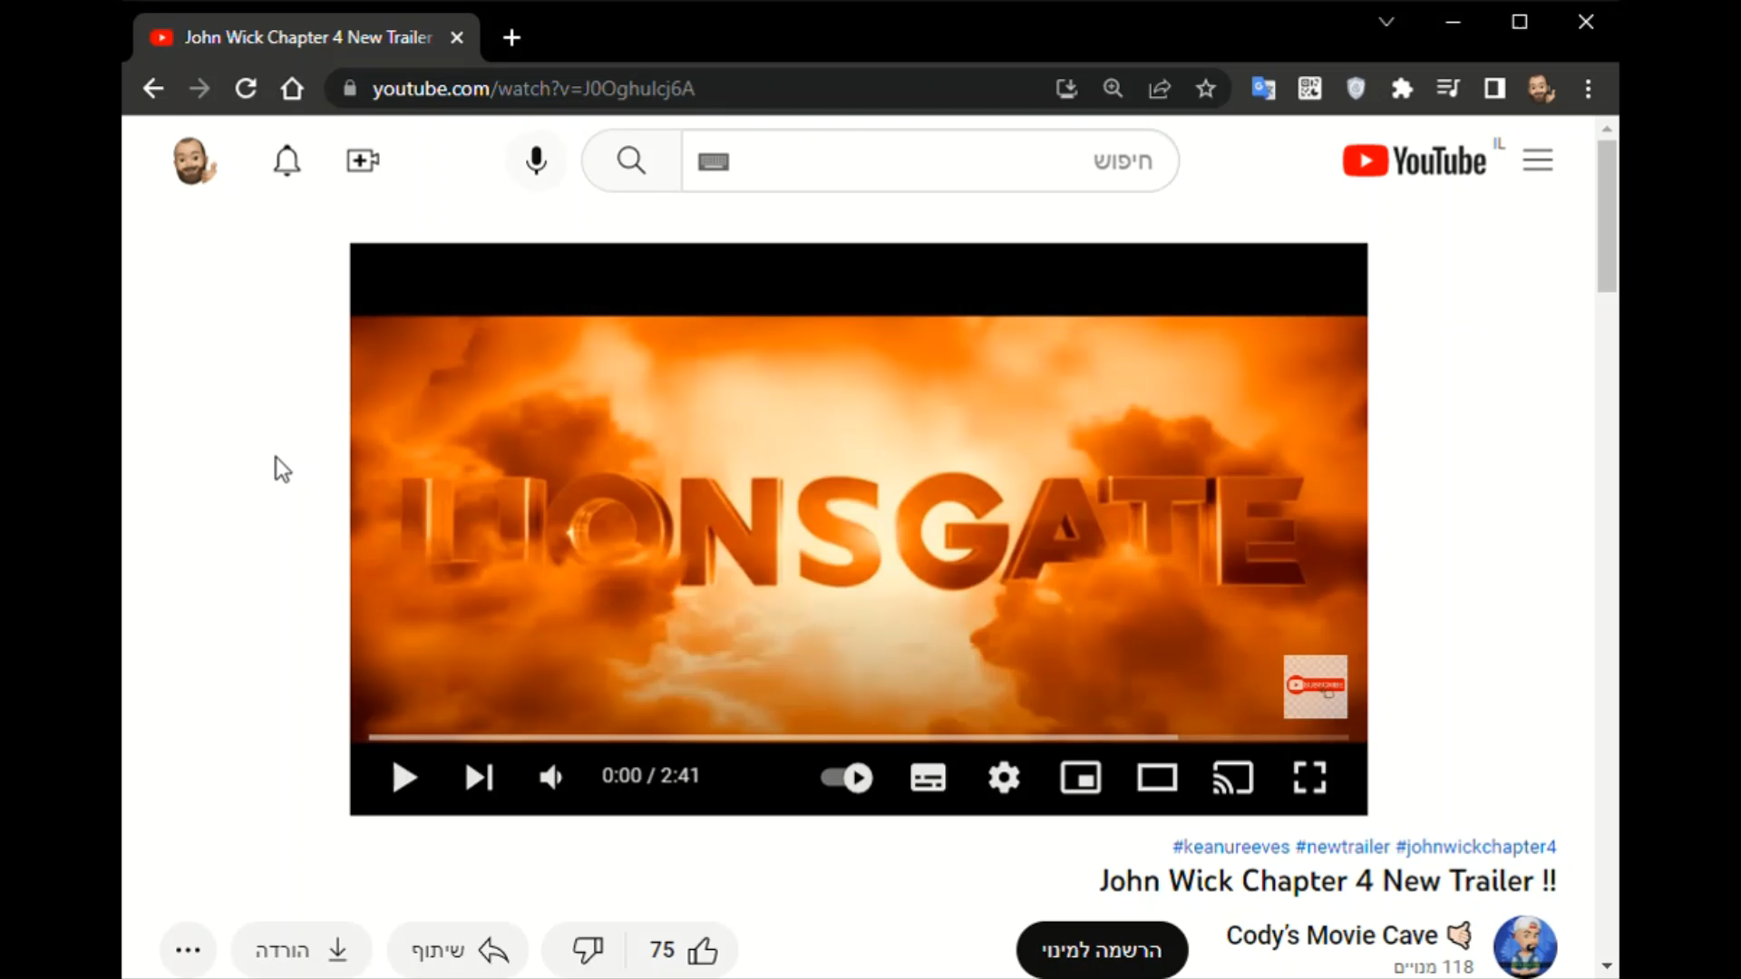
תוצאה

Slide 14
סיכום
ניתן לחלק את פיתוח הפרויקט לשלושה חלקים עיקריים:
איסוף הדגימות, נרמול המידע על ידי אלגוריתם התאמה שיצרנו בעבור המידע.
יצירת מודל למידת מכונה איכותי שמאפשר תרגום משפת מקור (אנגלית) לשפת היעד (עברית).
פיתוח יישום-מחשב קל ונוח לשימוש, שמקבל כקלט קובץ אודיו/וידאו באנגלית, מייצר קובץ כתוביות מתורגם בעברית ומאפשר למשתמש להוריד אל המחשב שלו את הקובץ כאשר הכתוביות מוטמעות על גביו.
במהלך הפרויקט, למדנו רבות על בלשנות ספרותית וחישובית, עיבוד שפה טבעית ומכונות תרגום, כלים מתקדמים בפיתוח מודלים בבינה מלאכותית, בדיקות ו-וולידציה, פיתוח אפליקציית מחשב.
בחרנו לעסוק בנושא זה, מכיוון ששנינו נהנים ממנו רבות, לשלב בין עולם הפיתוח, לבין עולם הקולנוע והסרטים, למצוא פתרון לבעיית הגלובליזציה בתעשיית הקולנוע. , ואנחנו מרוצים מהתוצר הסופי שהגענו אליו

